Slide 1




ASSEMBLEE GENERALE 2019
20 et 21 avril 2019 - PAU (64)

Slide 2

vie sportive – vie associative
Christian BOUTRON, Vice-Président
Nathalie BARBOUNIS et Hervé RICHARD, adjoints direction nationale
Serge BILLET, élu national

Slide 3

Pour 2019-2020
On distinguera:
Les 5 OPERATIONS NATIONALES USEP
Les 7 ACTIONS PARTENARIALES au choix
Les autres actions partenariales

Slide 4

Année scolaire 2019 - 2020
Opérations nationales USEP
Actions partenariales
Autres actions partenariales
Rencontre USEP Golf
Handballons-nous
USEP’Athlon
Class’Tennis USEP
Foot à l’école CDM 2019
Tennis de Table Euro 2019
Volley-Ball Euro 2019
A l’USEP, l’athlé ça se VIE!
P’tit tour USEP
A l’USEP, la maternelle entre en jeu!
Les pt’its reporters
Mondi@l USEP
Voile: Mini-Transat 2019
Rouler-Glisser
Opération Basket Ecole
Poney Ecole
Planet Kayak
Actions partenariales expérimentales
Contrats de développement
Participation financière pour toutes les actions menées par la région
Contrats de développement
Participation financière pour les 5 opérations
Danse
Tir à l’arc

Slide 5
1. Opérations nationales 2019-2020

Slide 6
2. Actions partenariales
Des choix à faire au sein du CRUSEP:
Une ou plusieurs ACTIONS PARTENARIALES à mener dans la région
Toutes les actions partenariales menées par le CRUSEP seront soutenues au titre des Contrats de Développement

Slide 7








2. Actions partenariales
Rencontre USEP-Golf
Handballons-nous CDM 2019
Foot à l’école CDM 2019
Class’tennis USEP
USEP’Athlon
Tennis de Table Euro 2019
Volley-Ball Euro 2019

Slide 8








3. Autres actions partenariales
Voile: Mini-Transat 2019
Rouler-Glisser
Opération Basket Ecole
Poney-Ecole
Planet Kayak

Slide 9

3. actions partenariales expérimentales
Danse
Tir à l’arc

Slide 10
Pour cette année, en 2019 …

Slide 11






Des ressources supports
Chaque situation proposée développe une motricité athlétique efficace
Une autoévaluation immédiate, une performance individuelle mesurable
Une démarche ludique dans laquelle chacun peut progresser et contribuer au résultat collectif
Michel LACROIX – Elu en charge de l’opération nationale
Nathalie BARBOUNIS – Adjointe en charge de l’opération nationale

Slide 12

Un défi récré… l’athlé au quotidien
Un dispositif AVANT, PENDANT, APRES la rencontre.
Des possibles :
Offrir un défi à une autre association
Découvrir les autres défis
La boîte à défis : sur le site USEP
defirecre@laligue-usep.org

Slide 13

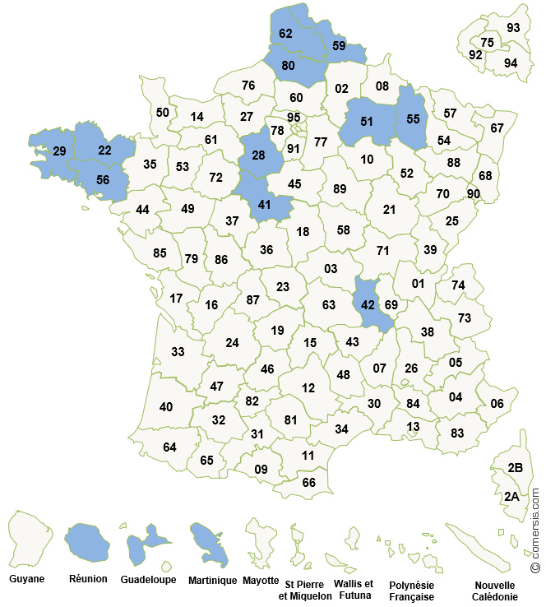

MONDI@L-USEP 2019
CHIFFRES :
14 départements (≠ 11 en 2018)
8 régions (≠ 6 en 2018)
Nombre de classes : 48 classes (≠ 20 en 2018)
Représentant 1153 participants (≠ 422 en 2018)

Slide 14
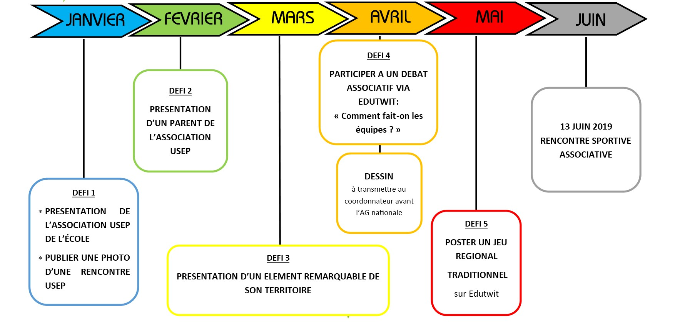
MONDI@L-USEP 2019

Slide 15

Le livret de l’enfant
- P’tit tour -

Slide 16
Le livret de l’enfant
Une entrée par cycle : 1 - 2 - 3
Des fiches par thématique
Entrer dans le projet
Autour du vélo
La sécurité routière
La santé
L’environnement
Faire le point…

Slide 17
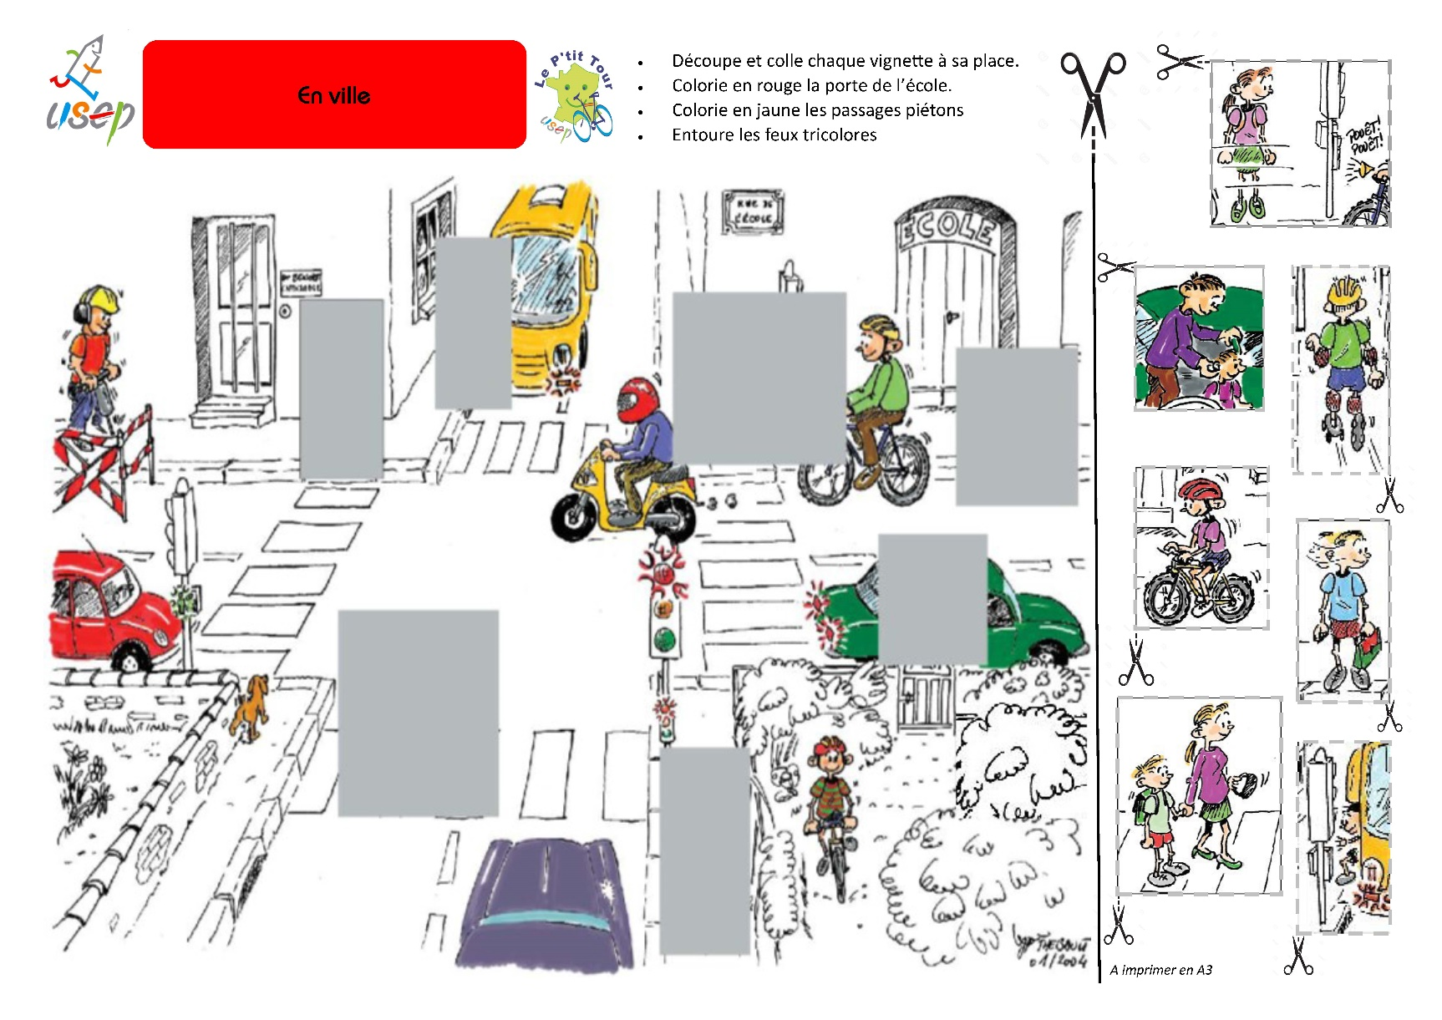
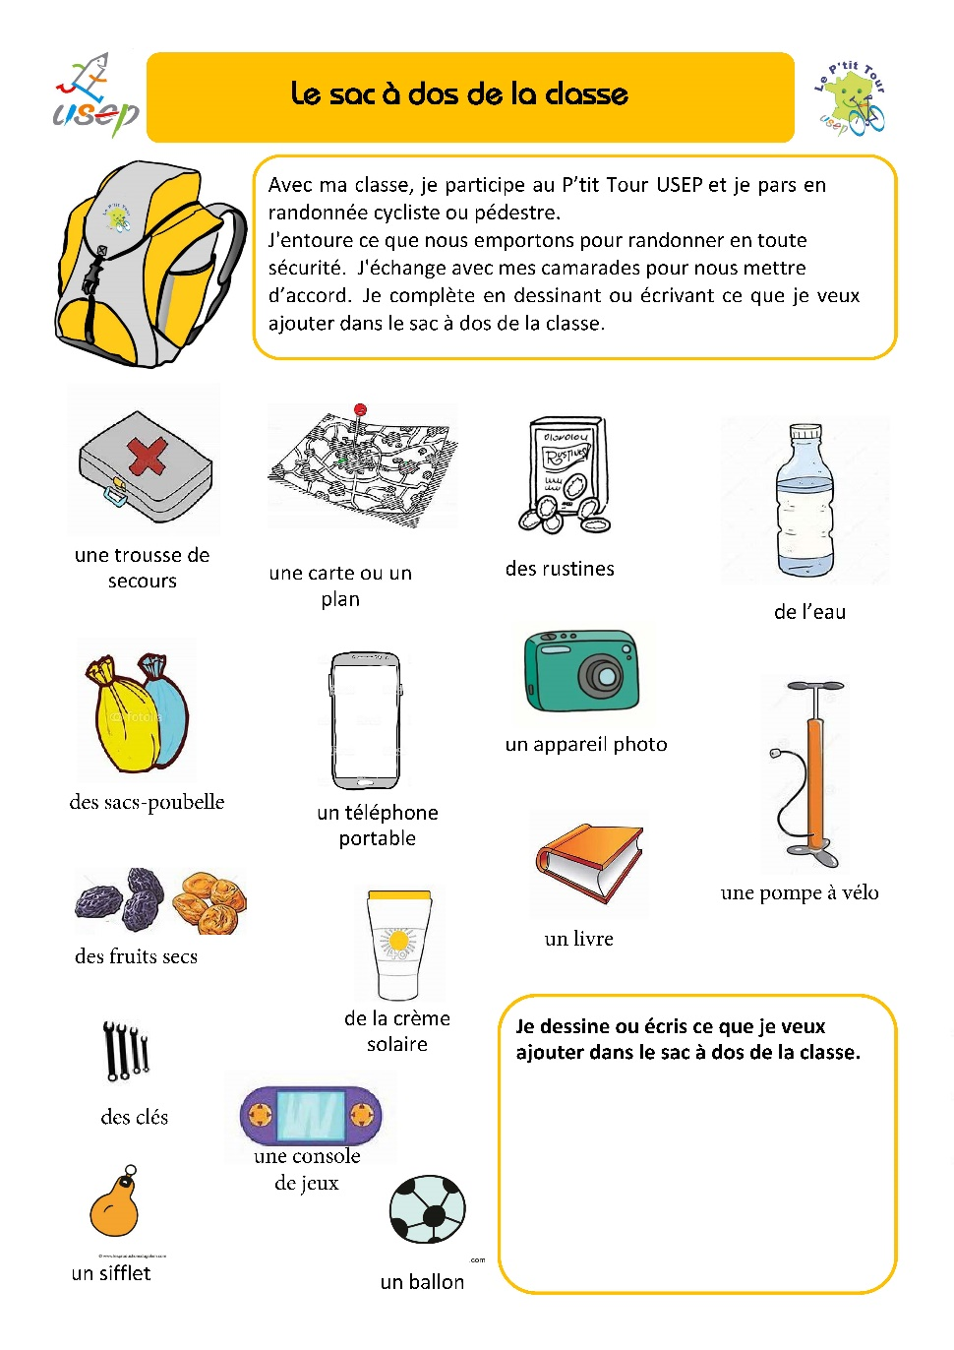

Cycle 3
Cycle 1
Cycle 2

Slide 18
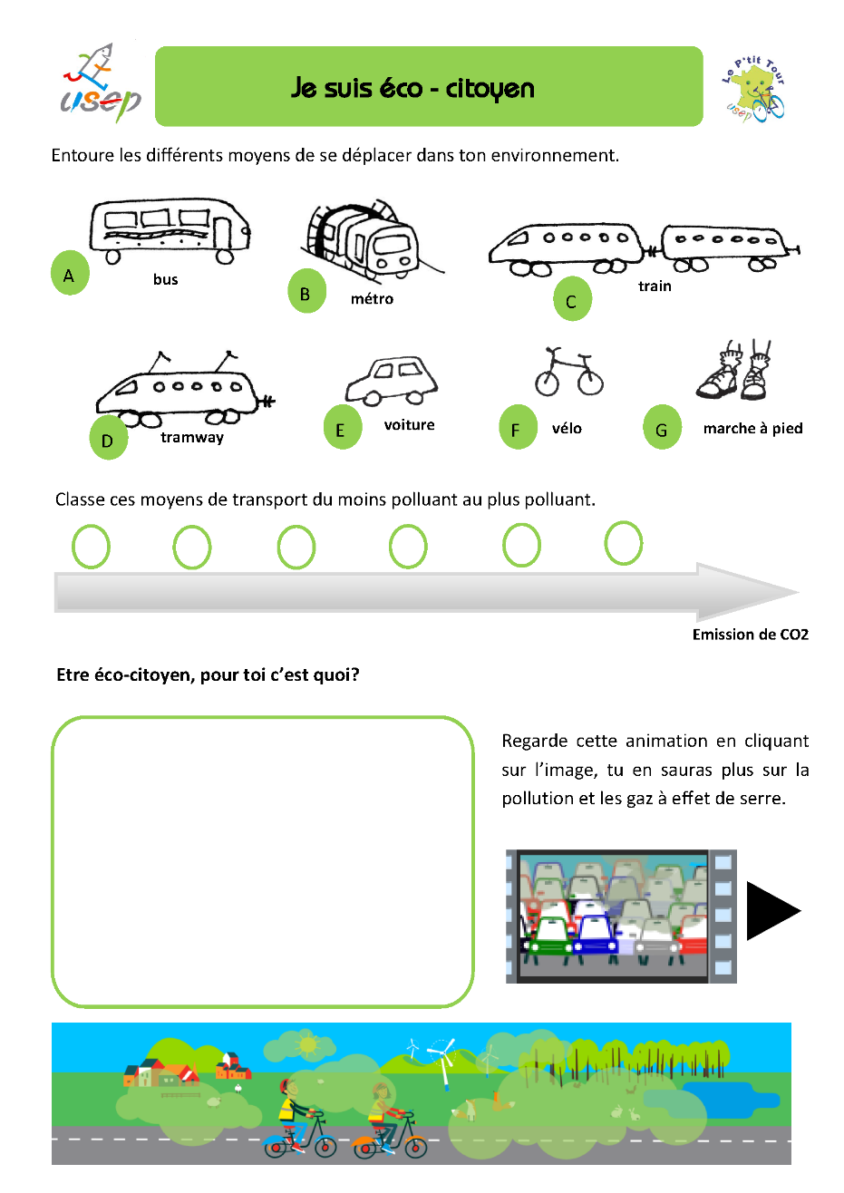
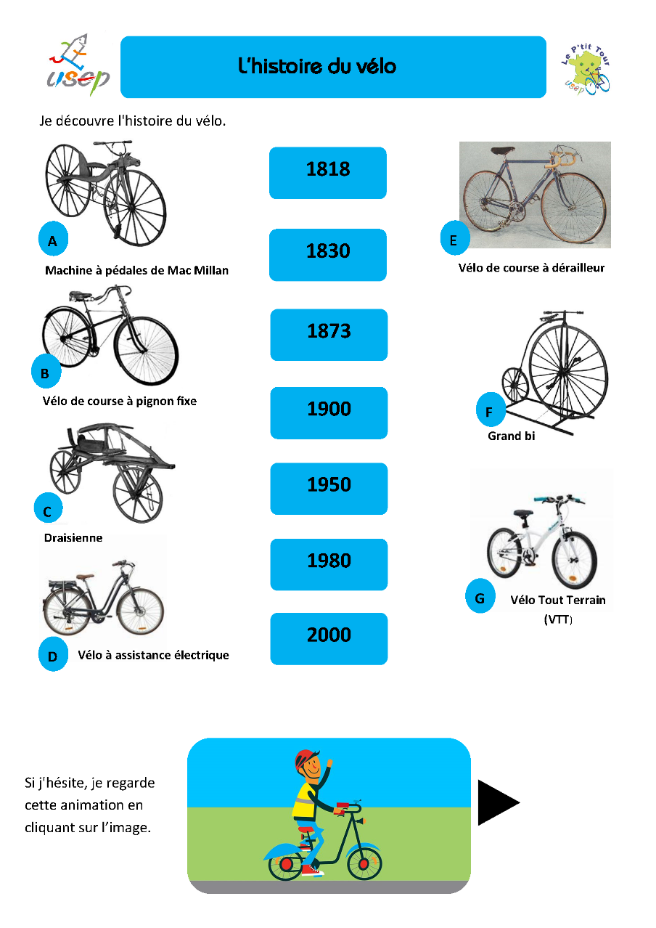
Insertion de
2 animations issues de l’application

Slide 19
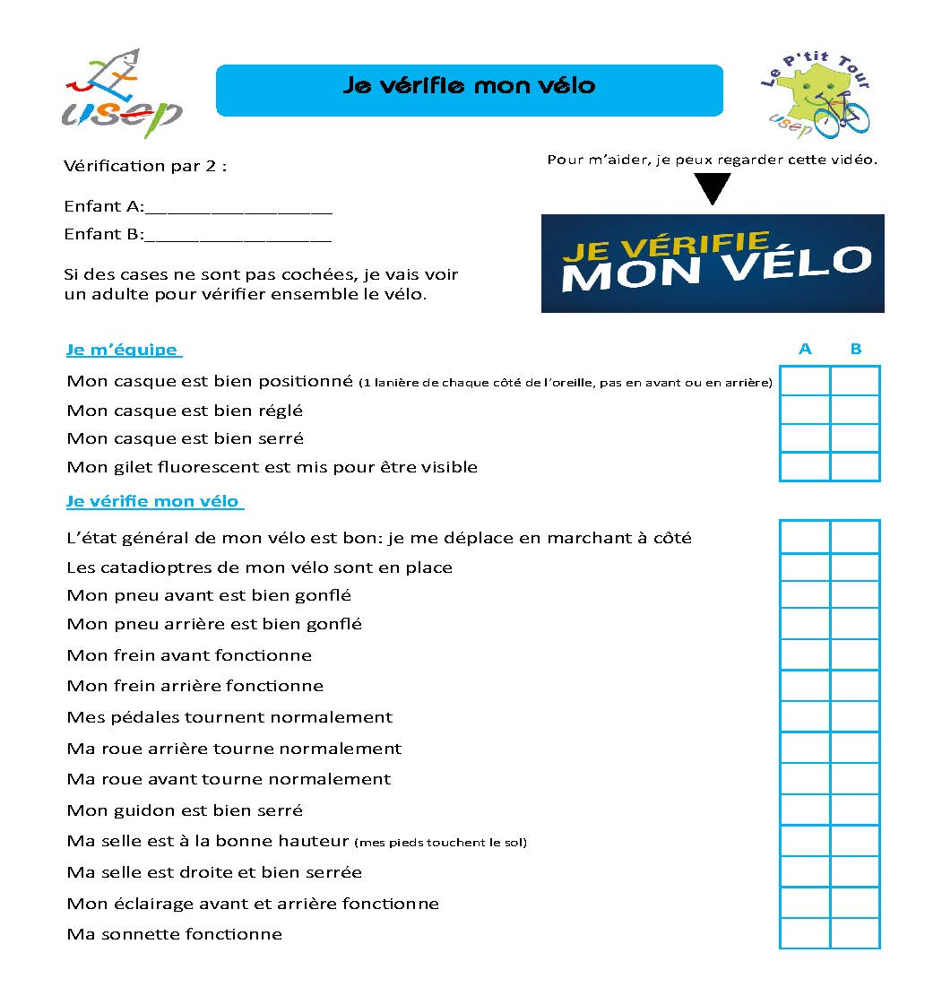

UN OUTIL pour vérifier l’état de son vélo avant la sortie.

Slide 20
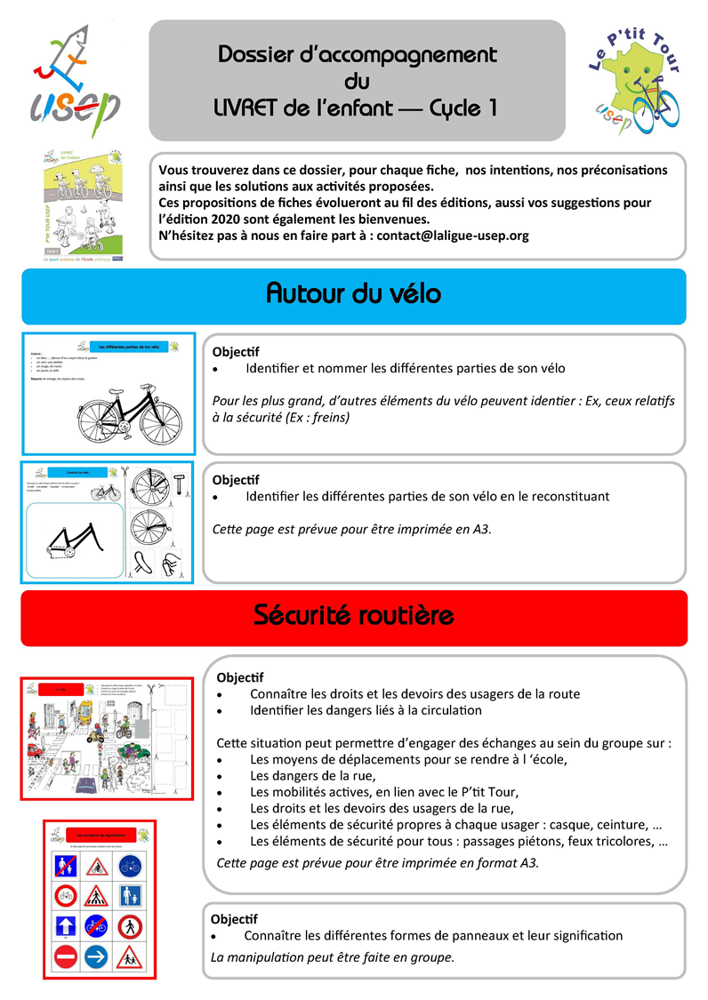
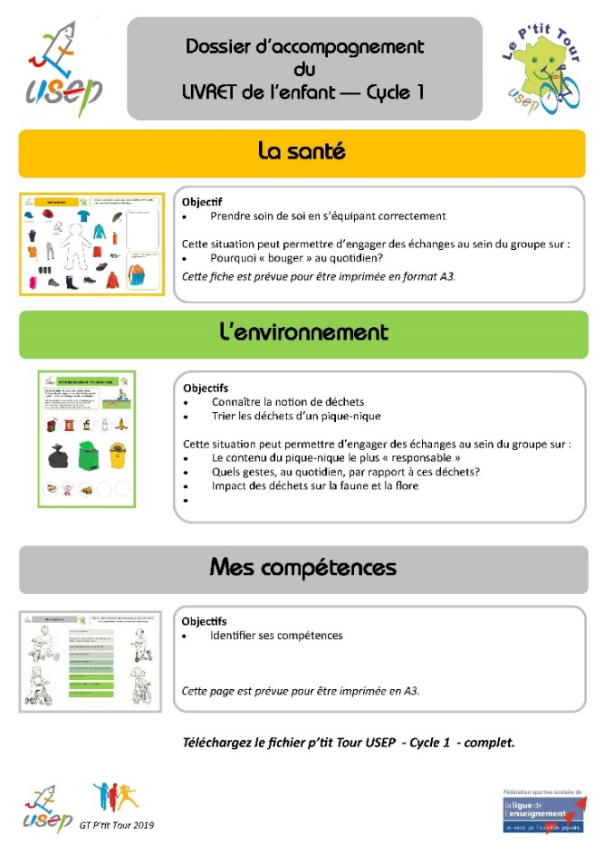
Un dossier d’accompagnement pour l’ADULTE qui reprend chaque fiche pour préciser :
Les objectifs
Les préconisations
Les prolongements
Les réponses

Slide 21

Remerciements
aux membres du GT « P’tit Tour »
Guillaume BERTRAND, USEP 69
Caroline BUREL, USEP 14
Julien ROUSSEL, USEP 87

Slide 22

SAVOIR ROULER à VELO
Attestation délivrée à l’issue de l’acquisition des 3 blocs :
Je sais pédaler : maîtriser les fondamentaux du vélo
Je sais circuler : découvrir la mobilité à vélo en milieu sécurisé
Je sais rouler à vélo : circuler en autonomie sur la voie publique

Slide 23
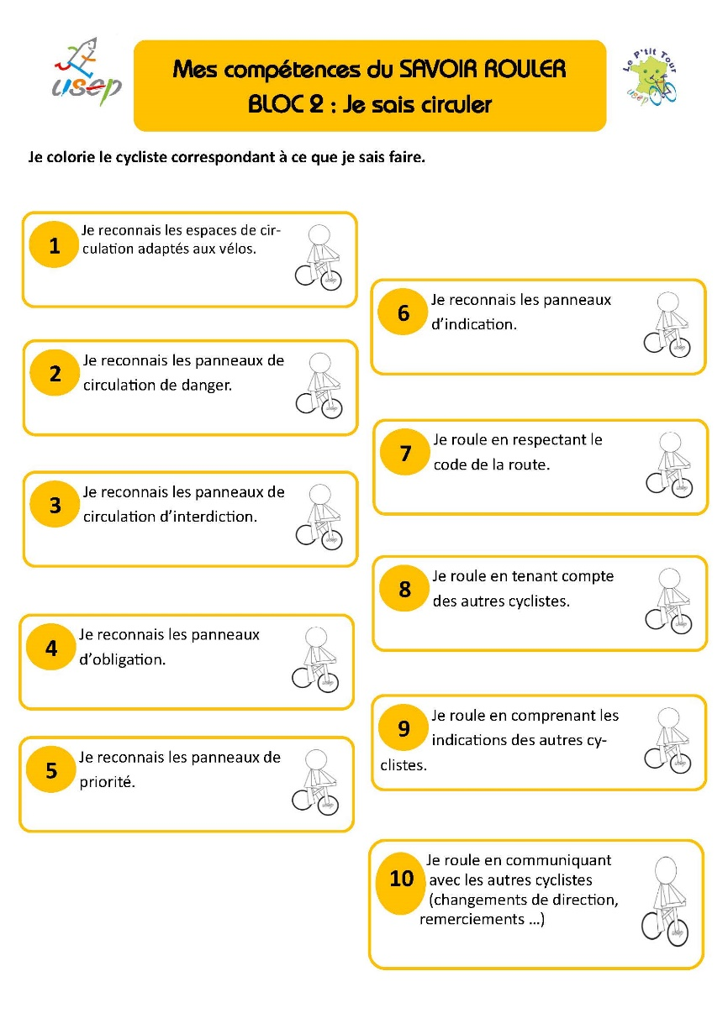
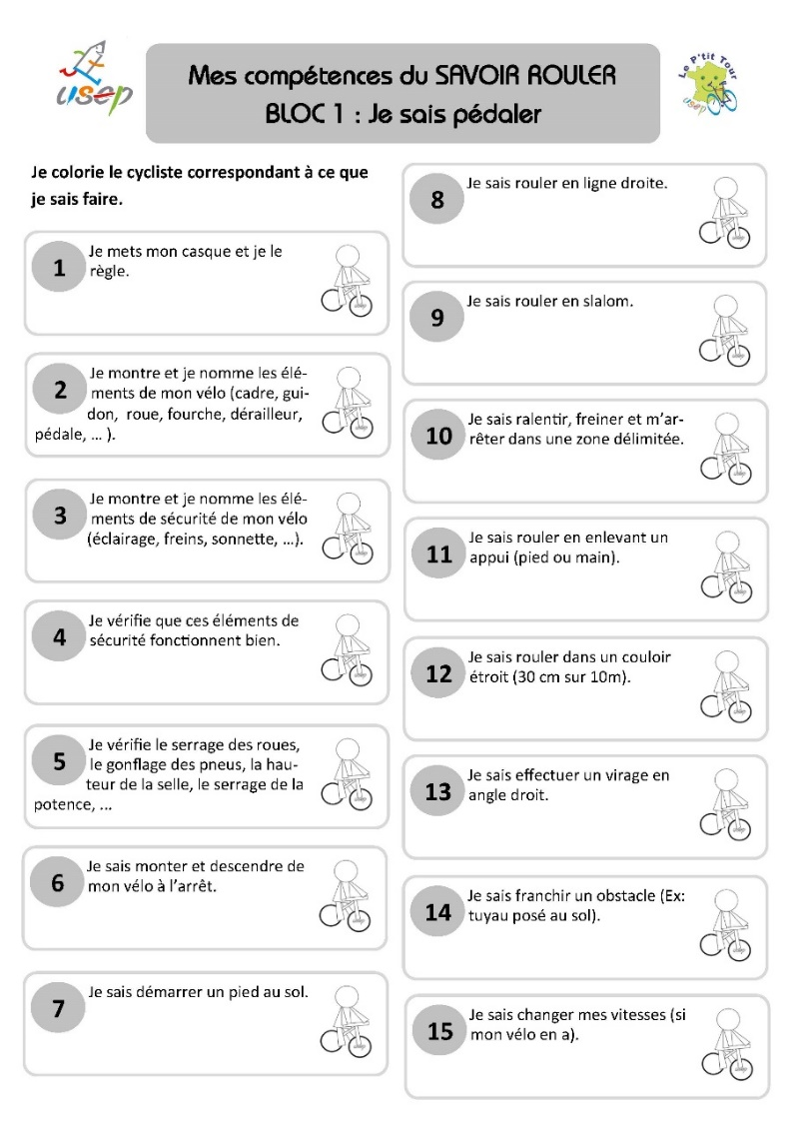
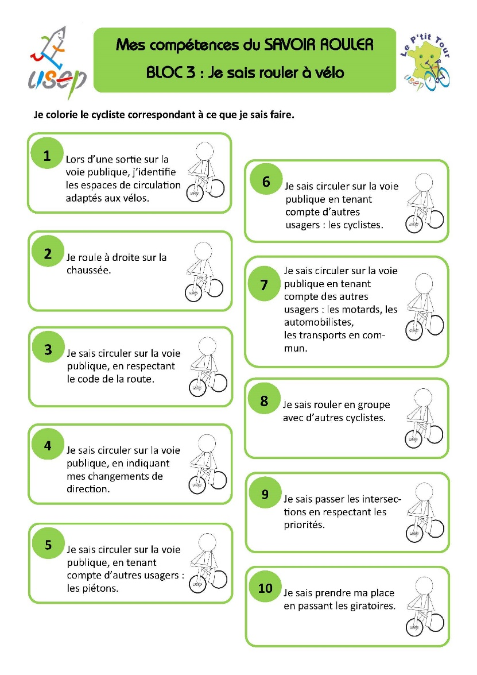
Les compétences des 3 blocs du SAVOIR ROULER à VELO
Livret de l’enfant – P’tit Tour

Slide 24


Slide 25




Slide 26


Slide 27


Document pédagogique partenarial
support de
l’action nationale
USEP’ATHLON

Slide 28
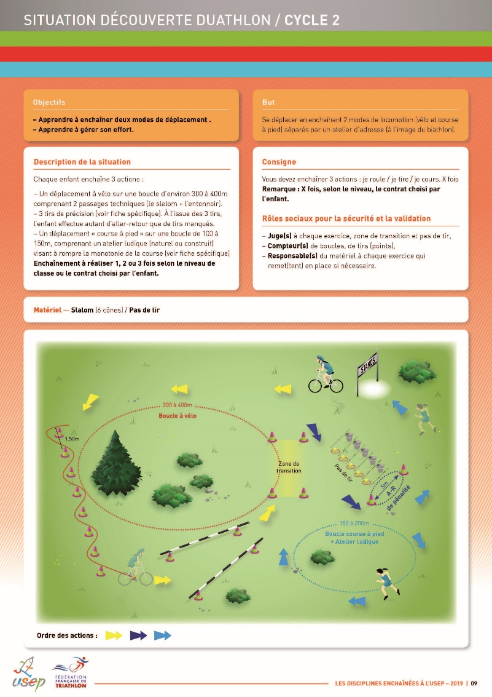
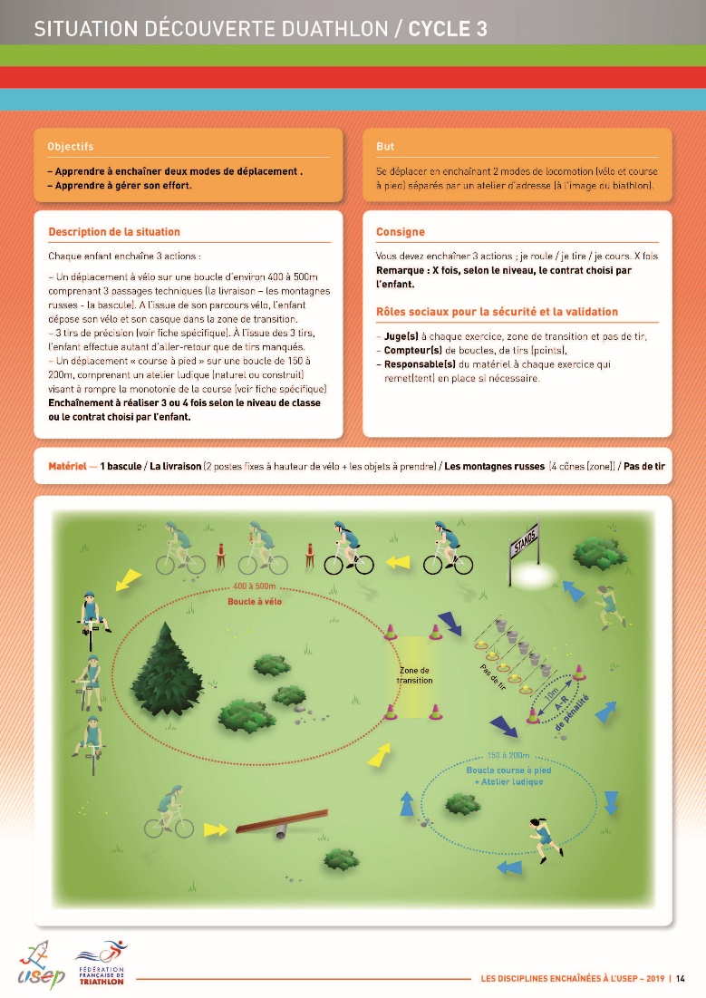
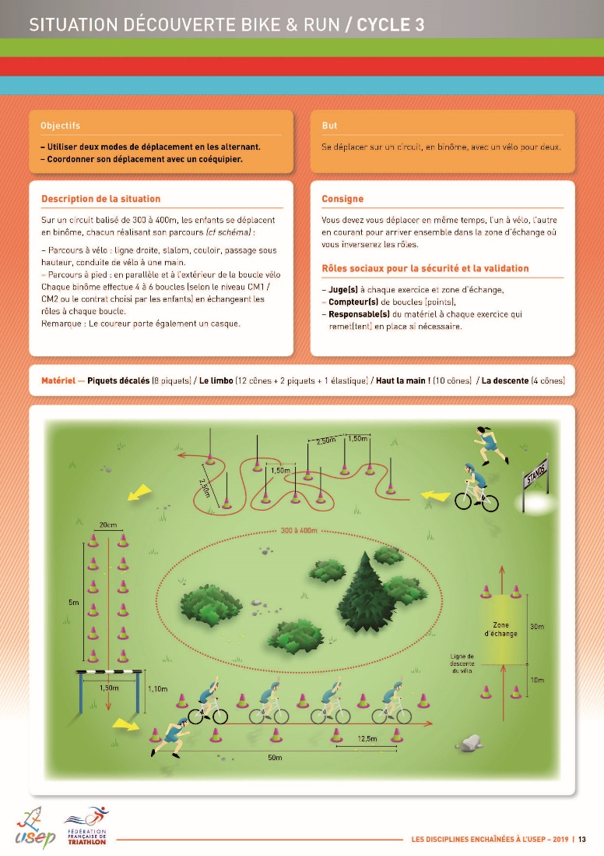
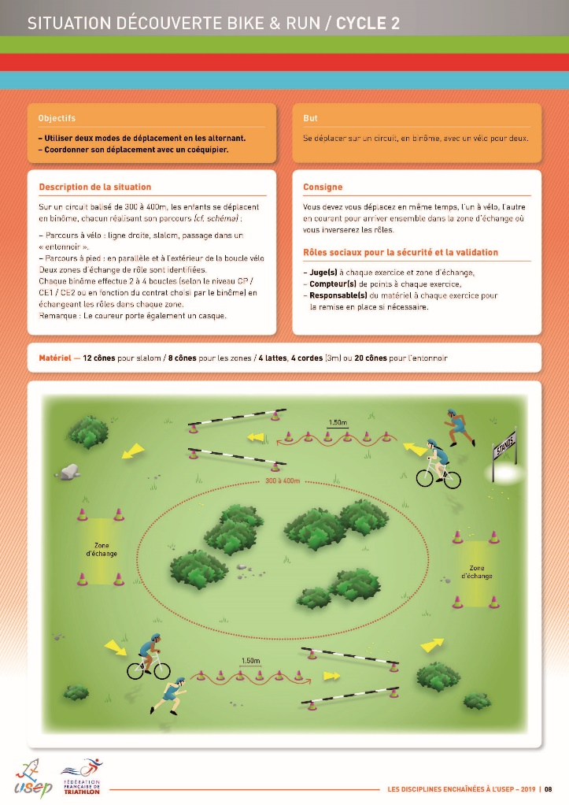
Des situations de découverte au C2 et au C3 :
Bike and Run
Duathlon

Slide 29
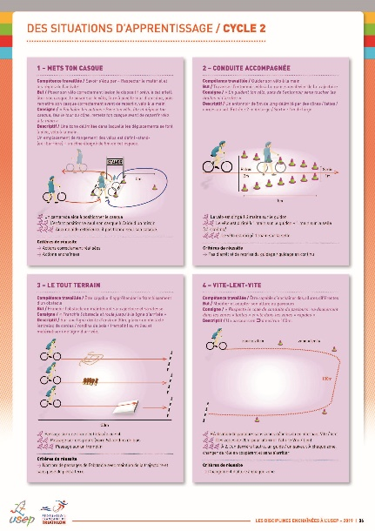
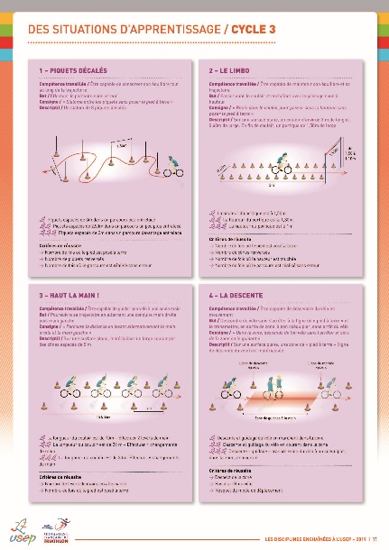
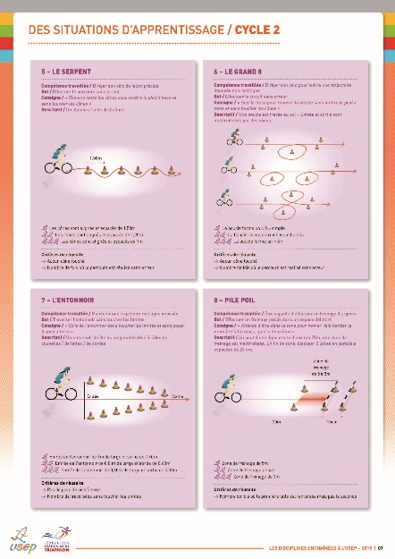
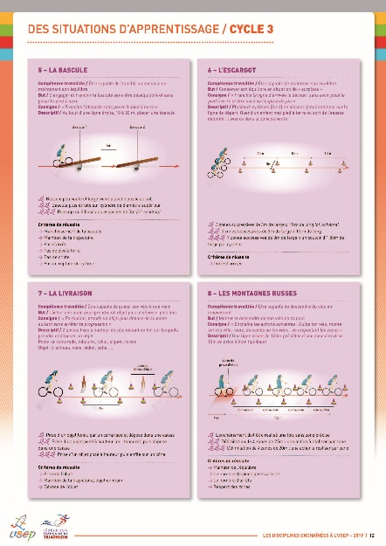
16 situations d’apprentissage du vélo qui visent les compétences :
S’équiper
Guider
Se propulser
S’équilibrer
Maintenir une trajectoire
Freiner
Changer de mode de locomotion (C3)
Chacune avec 3 niveaux de difficulté
Des situations pour se préparer et/ou
des ateliers sur la rencontre

Slide 30
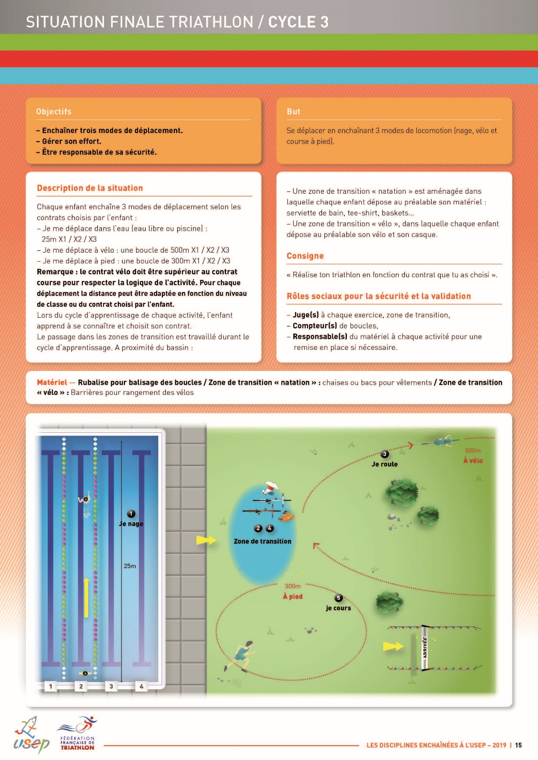
Une situation finale au C3 :
Triathlon

Slide 31
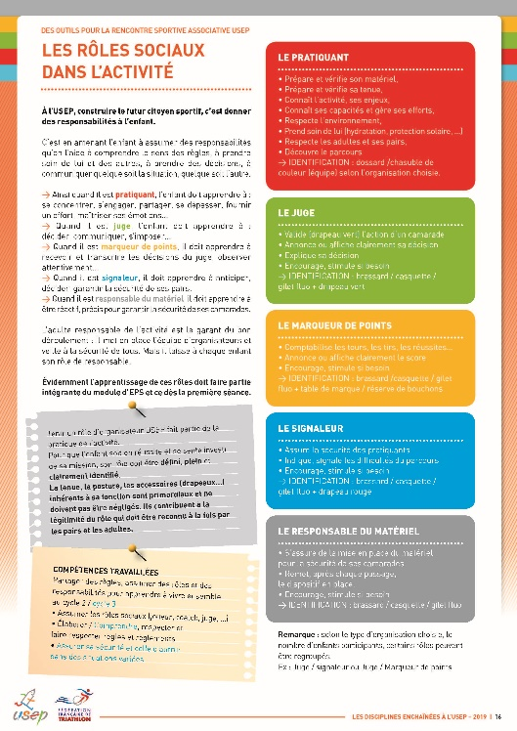
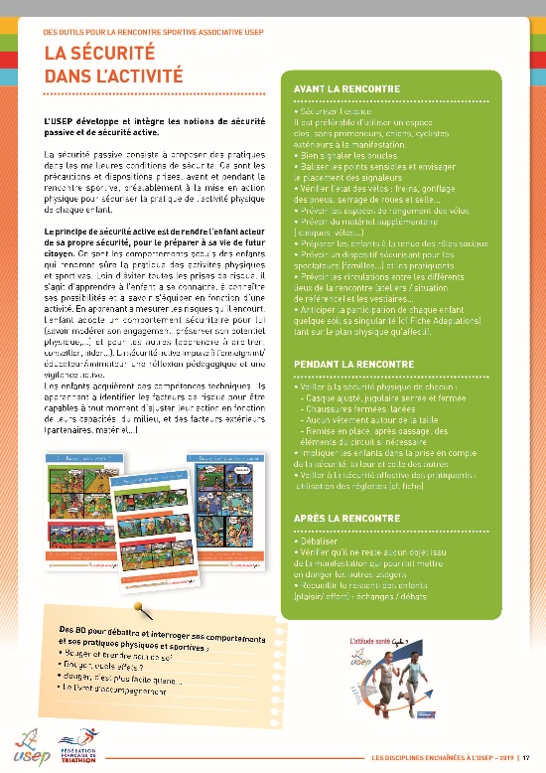
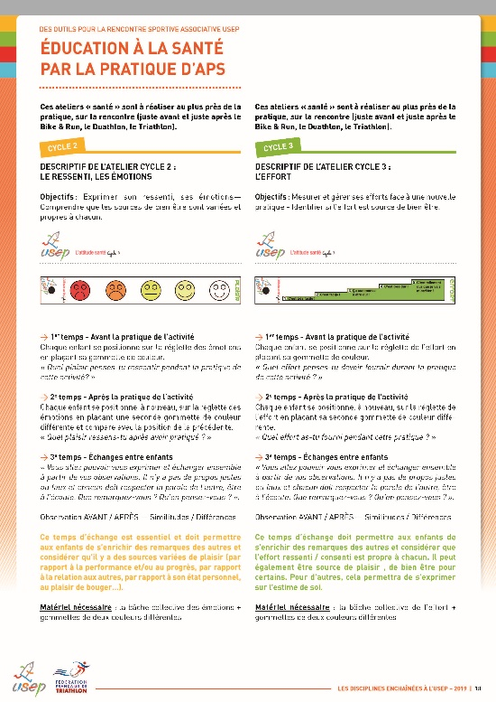

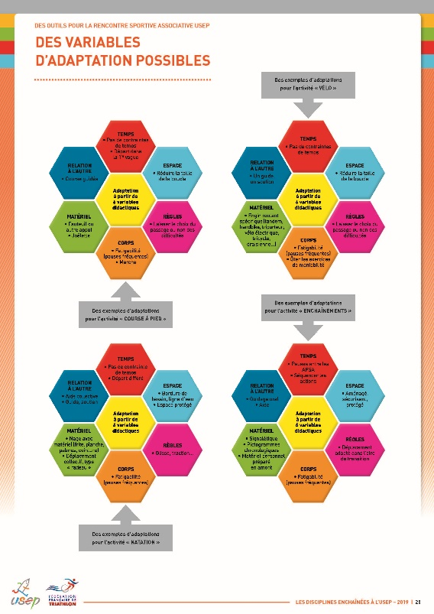
Des outils pour la rencontre sportive associative USEP
Les rôles sociaux dans l’activité
La sécurité
La santé
Une démarche et des outils pour faciliter l’inclusion

Slide 32
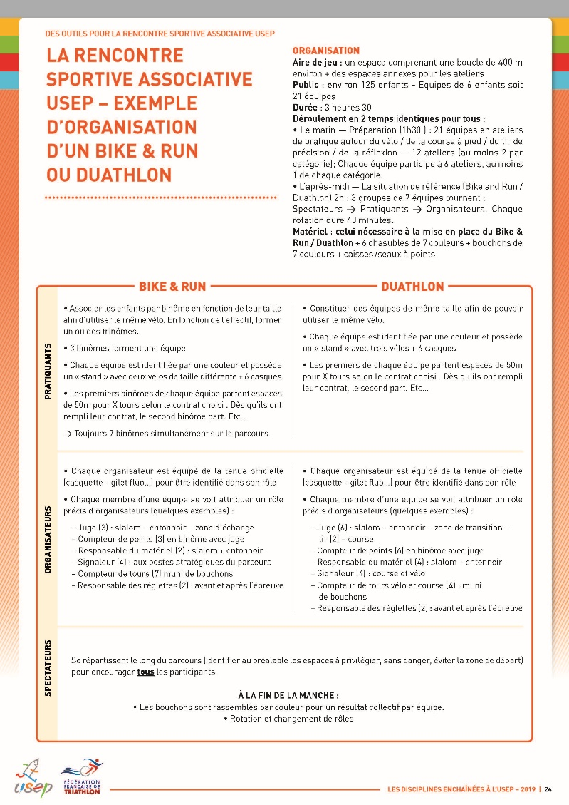
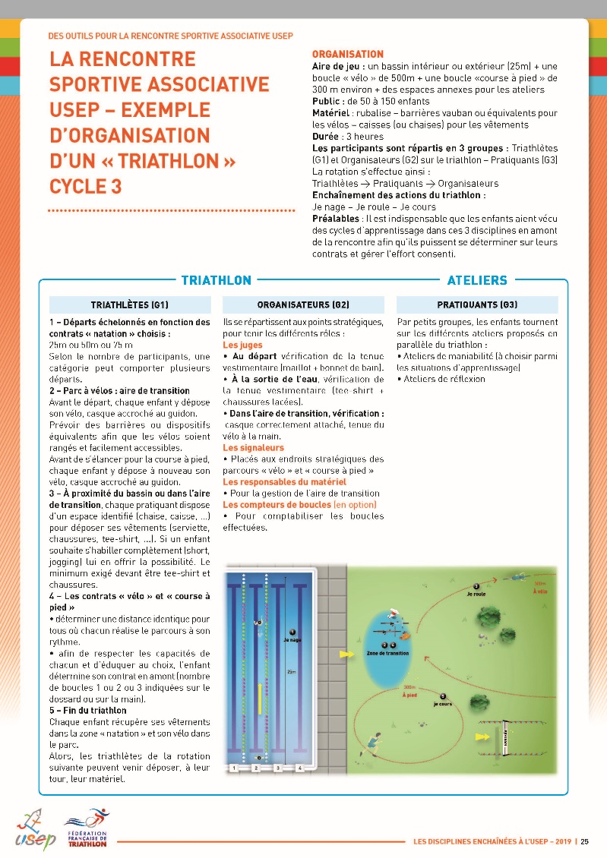
Des exemples d’organisation de rencontre dans lesquels les enfants sont tour à tour :
Pratiquants
Organisateurs
Spectateurs

Slide 33

Un outil élaboré par une commission mixte partenariale
Une action nationale partenariale
USEP’ATHLON
Enchaînement
au moins 2 modes de déplacement (vélo et course)
pour chaque participant

